Slide 1
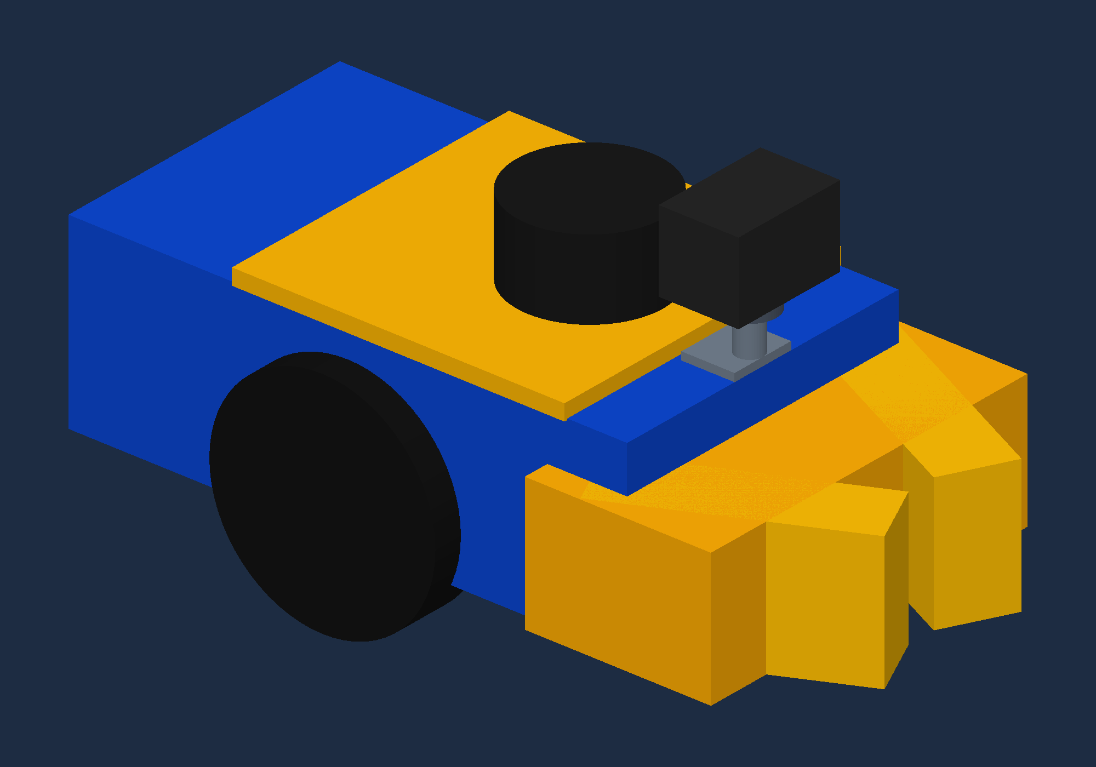
救援无人车仿真系统
第十九届先进机器人及仿真技术大赛 · 无人车仿真组
巡检 · 实体清障
地图标定 · 自主返航
Simulator / B09018834
队长 陈莎莎
队员 梁辰瑜、赖丽燕、初冉
指导教师 邓彦松
车辆结构：当前 SDF 几何渲染，与 URDF 可视结构对应。
01
Notes:
## 第1页 救援无人车仿真系统
**累计时间：00:00–00:10｜本页10秒**
**现场讲述：**
各位评委老师好，我们是 Simulator 队。下面展示救援无人车的任务与设计。
**备注：**
封面车辆结构使用更新后的云台和推板图，与当前 rescue_rover.urdf、model.sdf 对应。姓名按封面显示，不展开介绍以控制时间。

Slide 2
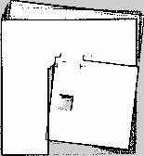
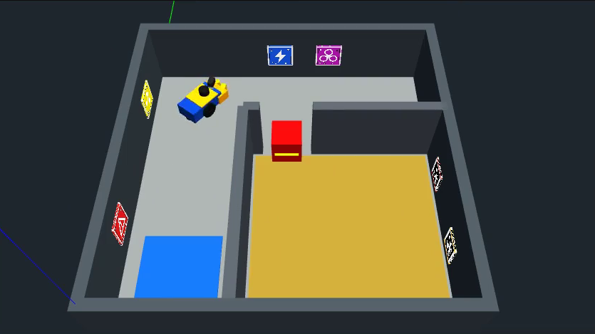
自建厂区：走廊巡检 → 清障入室 → 标定 → 返航
本队场地 3 × 3 m，入口宽 0.50 m；九块标识图案各不相同
自建 Gazebo 场景
在线 SLAM 地图留档
图：2026-10-13 同次 Gazebo 录屏及独立 slam_toolbox 留档；评分见本地 B09 规则。
02
Notes:
## 第2页 自建场地与规则任务
**累计时间：00:10–00:28｜本页18秒**
**现场讲述：**
我们自主搭建三米见方的厂区并完成建图。任务依次是五类走廊识别、实体清障、四个核心标定和返航。九块图案互不相同，核心标识嵌入 AprilTag。
**备注：**
本队场地尺寸3 m × 3 m、核心门宽0.50 m，均为本队设计。六项分值依次为环境建图15、走廊识别20、清障20、核心识别标定20、返航5、创新答辩20。规则要求图案互不相同，未要求图案必须没有文字。

Slide 3
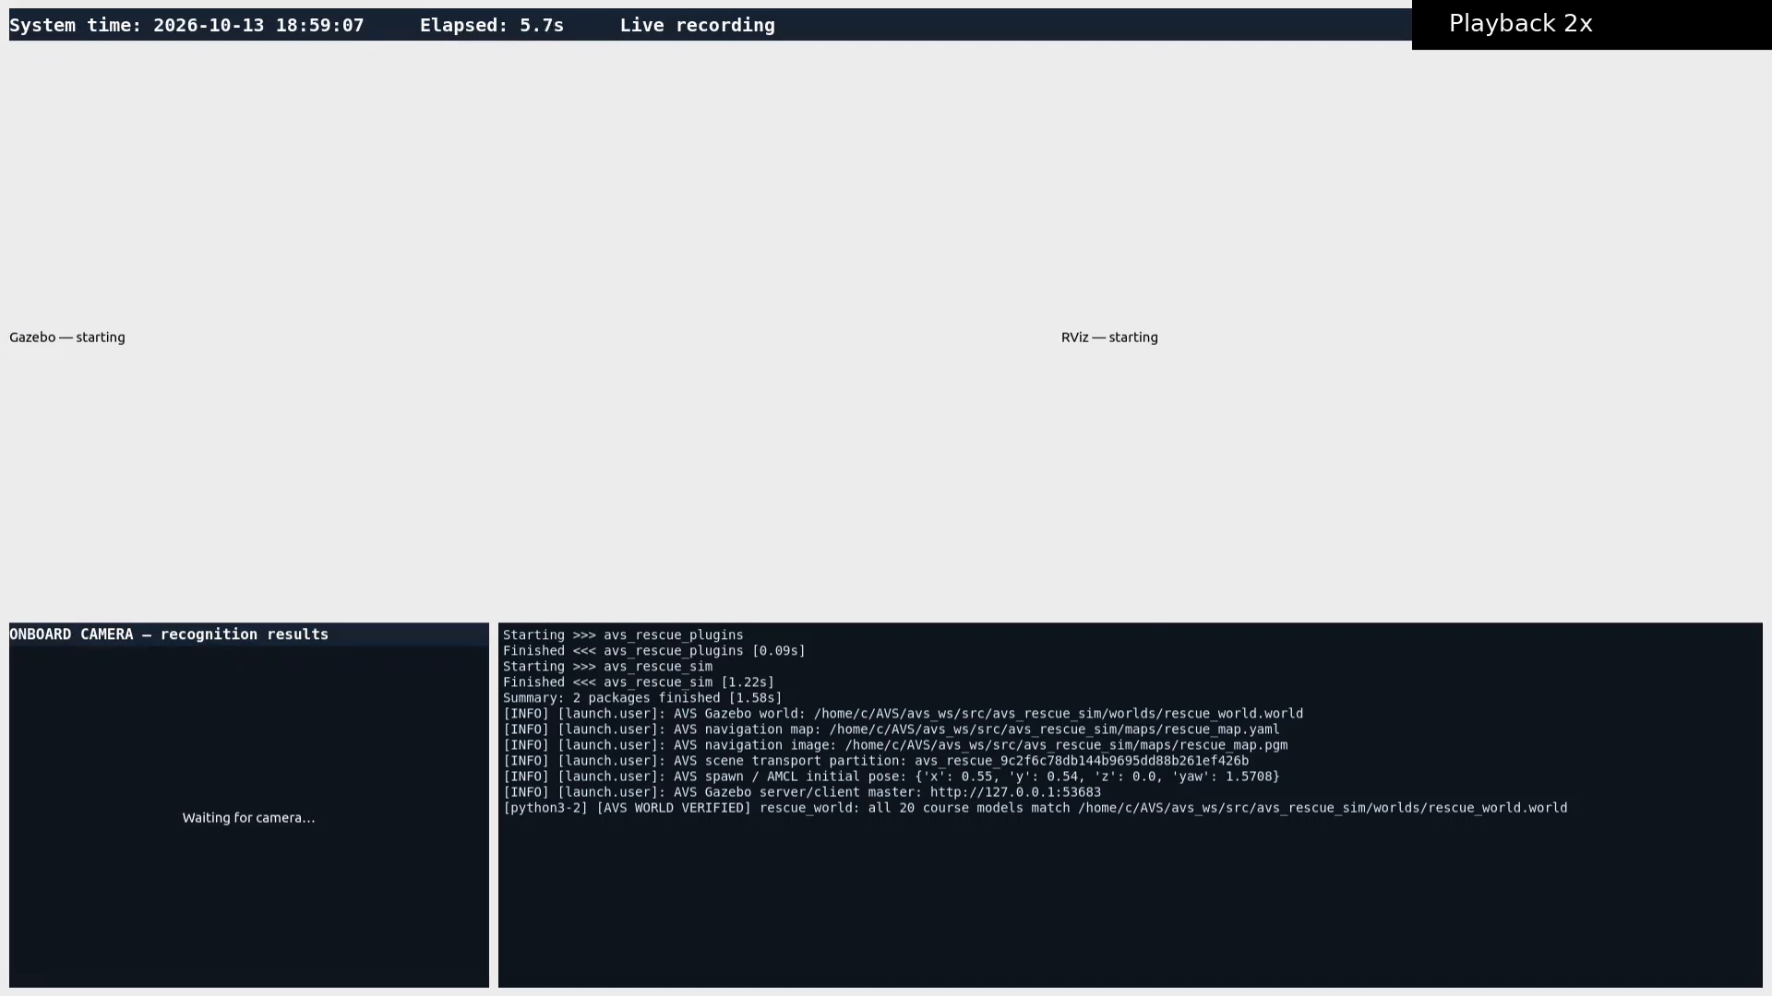

Slide 4
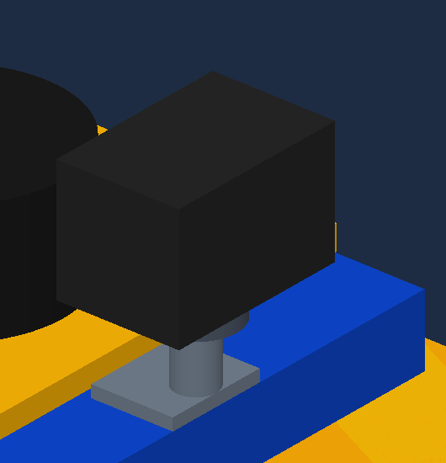
新版云台与被动 V 形推板
安装底板 → 支撑柱 → 旋转底座；几何引导与受约束控制协同
云台安装结构（局部放大）
整车宽约 0.285 m
推板宽 0.28 m
V 形推板
图：当前 rescue_rover/model.sdf 等比例渲染；与 urdf/rescue_rover.urdf 对应。
04
Notes:
## 第4页 新版云台与V形推板结构
**累计时间：03:28–03:50｜本页22秒**
**现场讲述：**
车头是被动V形推板，上方云台由安装板、支柱和回转座支撑相机。底盘负责导航，云台负责侧墙观察。推板横梁与斜翼引导接触，结构与导航轮廓对应，为窄门推障和扫描识别服务。
**备注：**
主图应能看清更新后的安装板、支柱、回转座和相机。云台为绕竖直轴旋转的物理关节，不称双轴云台。相机运动由Gazebo插件驱动，实际角度更新关节状态与TF。
推板宽0.28 m，整车宽约0.285 m；实体结构、TF和导航安全轮廓均包含推板。结构图是按当前模型等比例渲染，不能称实车制造照片。

Slide 5
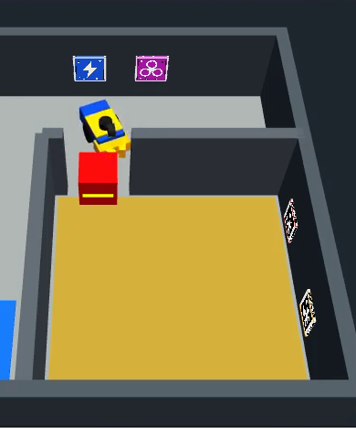
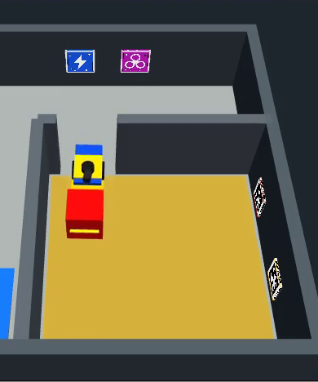
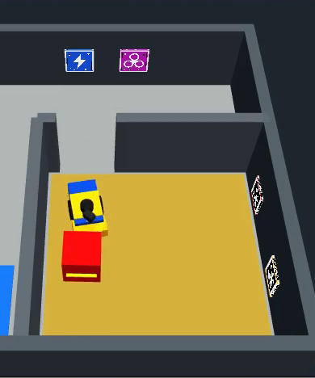
真实接触推障：对准、推进、脱离
2 kg 动态箱体；0.10 m/s 闭环推障；里程计推进目标 1.08 m
① 对准入口
② 实体推进
③ 转向脱离
三图：新版同次录屏 00:47 / 00:53 / 00:59，裁去界面背景；框、车辆与箱体原样保留。
05
Notes:
## 第5页 实体推障：对准、推进、脱离
**累计时间：03:50–04:05｜本页15秒**
**现场讲述：**
三张画面展示对准、推进和脱离。箱体是两公斤动态刚体，位移来自接触与摩擦。车辆按里程计闭环推进，完成后转向脱离，再驶入核心区。
**备注：**
图片截自当前新版完整录屏，按先后顺序排列。推障限速0.10 m/s，车体推进目标1.08 m，超时24秒停车。车体里程计推进目标与箱体真实位移是两个量；本次箱体实测位移0.9960 m。
推障闭环为里程计反馈，不称接触力控制或视觉伺服。动态箱体接触交互需要结合Gazebo视频与独立位移记录展示。

Slide 6
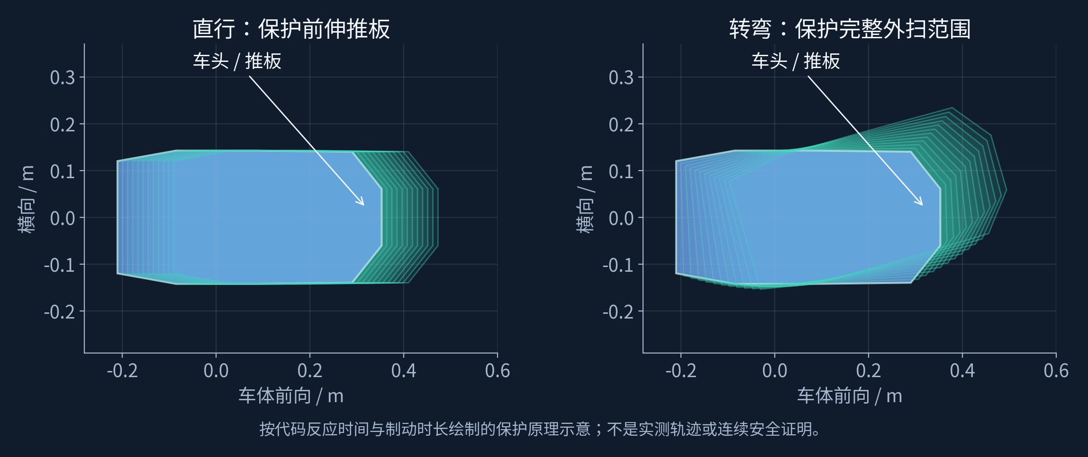
主动接触的安全边界：保护完整车体
推板也在停车扫掠范围内；检查指令速度与实际惯性速度
低速前方接触 · 侧后继续保护 · 脱离 ≤12 s / ≤6 cm
图源：创新点 PPT 第 5 页；当前 footprint 与 motion_safety.py 绘制的保护原理。
06
Notes:
## 第6页 完整轮廓与有界接触安全
**累计时间：04:05–04:27｜本页22秒**
**现场讲述：**
清障需要主动接触，普通导航仍要避障。我们把推板和车轮一起纳入停车范围，同时检查指令速度和实际速度。推障只开放受限的前方接触，侧后方继续保护，脱离阶段也限制时间和距离。
**备注：**
停车扫掠示意依据当前 motion_safety.py 与footprint参数绘制，是算法原理图，不能称连续实测碰撞轨迹。
推障横偏超过0.04 m或航向偏差超过0.12 rad中止；脱离区域固定在原箱体区域，最多12秒、总平移不超过0.06 m。传感器、指令或必要TF失效停车。完整轮廓检查和离散采样不构成绝对无碰撞保证。

Slide 7
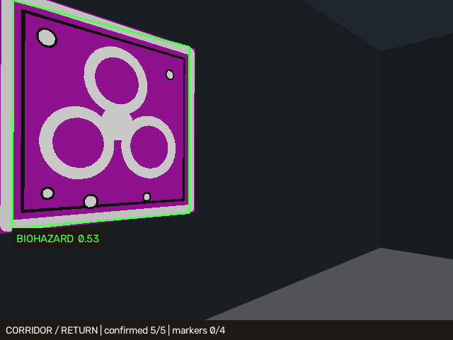
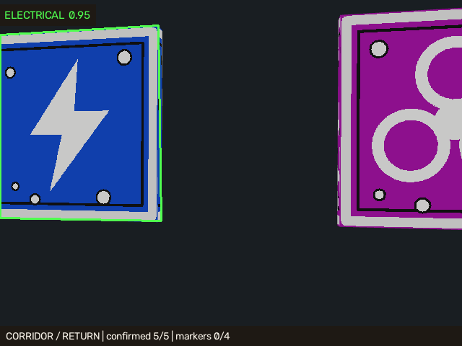
云台左右观察，任务等待多帧确认
到观察点 → 确认停车 → 扫描 → 连续 3 个关联处理帧 → 继续
扫视时刻 A
扫视时刻 B
图：创新点 PPT 第 2 页，同一停车点两个扫视时刻；用于机制说明，与本次量化结果分开。
07
Notes:
## 第7页 同一停车点的云台扫描与多帧确认
**累计时间：04:27–04:49｜本页22秒**
**现场讲述：**
这两张图来自同一停车点的不同扫描时刻，云台把侧墙目标带入视野。任务先确认底盘停稳，再扫描观察。同一目标连续三个关联处理帧确认后发布事件，任务据此继续，减少单帧误报的影响。
**备注：**
扫描A/B采用创新点PPT中的原始历史素材：speed_mixed_020_20261012_run2，image_0380、image_0395。它们解释扫描机制，不用于本次录屏误差量化。
云台扫描范围±1.90 rad、周期12秒。连续三帧是处理帧及空间关联条件，不等于相机连续三张原始采集帧。观察确认与当前帧是否显示框分别处理。

Slide 8
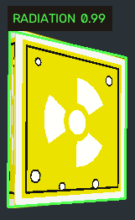
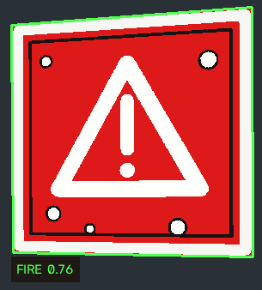
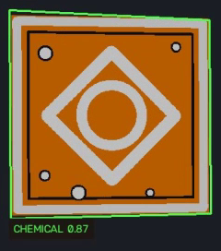
走廊识别：火灾、化学、辐射
绿色框为当前图案分类；三帧确认事件与单帧显示框分别记录
火灾 FIRE
化学 CHEMICAL
辐射 RADIATION
相机图：新版同次运行，保留原检测框与类别；原图与裁剪坐标见素材来源记录。
08
Notes:
## 第8页 走廊识别：火灾、化学、辐射
**累计时间：04:49–05:04｜本页15秒**
**现场讲述：**
这里放大展示火灾、化学和辐射三类实际识别。图案由我们自行设计，分类框显示当前判断；任务是否确认，还要结合连续帧结果和终端事件。
**备注：**
实际相机图优先采用 recording_submission_20261013_gimbal_run2 对应帧。图片保留分类文字与目标本体，避免只放大边框。
五类分别为FIRE、CHEMICAL、RADIATION、ELECTRICAL、BIOHAZARD。单帧显示框不代表完成该类任务；不要把一次完整任务集齐五类说成逐帧100%准确。

Slide 9
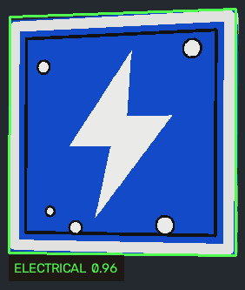
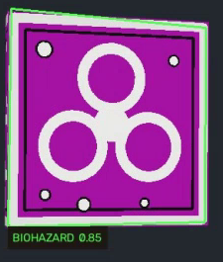
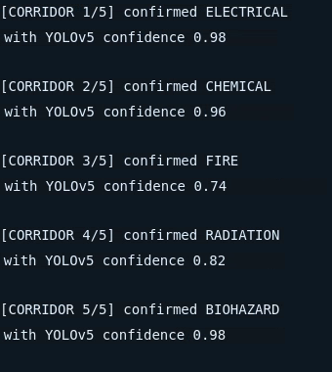
走廊识别：电气、生物危害与终端打印
规则要求：入室前识别五类标识，并在终端打印结果
电气 ELECTRICAL
生物 BIOHAZARD
五类终端确认
相机及终端：新版同次连续录屏；终端原字保留，按行裁剪换行排布，未重写检测结果。
09
Notes:
## 第9页 走廊识别：电气、生物与终端证据
**累计时间：05:04–05:19｜本页15秒**
**现场讲述：**
另外两类是电气与生物危害。旁边的终端打印把类别和确认事件对应起来。五类均在进入核心区之前确认，这也是比赛要求明确展示的证据。
**备注：**
规则走廊识别20分，其中分类每个3分共15分，终端打印5分；原文同时规定“未展示终端打印结果，不得分”。因此现场必须让终端证据可读，不能只口述五类识别成功。
终端证据与本页相机图优先采用本次录屏资料。历史类别统计与新发生的确认事件应区分。
终端配图取自同一录屏帧，原始日志文字逐行裁剪后换行排布，未重新绘制或改写分类结果。

Slide 10
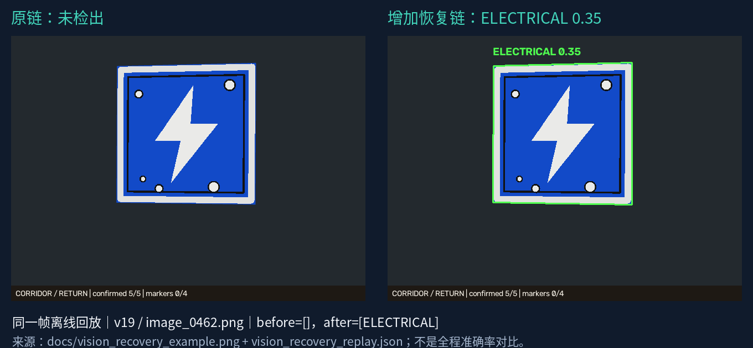
同帧局部放大重检，恢复部分小目标
同色负例训练 → 图案 / 牌边核验 → 局部重检 → 时序确认
图源：创新点 PPT 第 7 页；v19 / image_0462 同输入离线回放，不是两次现场录像。
10
Notes:
## 第10页 同帧局部放大重检
**累计时间：05:19–05:41｜本页22秒**
**现场讲述：**
远处或斜视的小图案容易漏检。我们在YOLO候选之后核验图案和牌边，必要时对已核验区域裁剪放大，再做分类确认。这里是同一输入帧的回放对照，用来说明重检机制，随后仍要经过时序确认。
**备注：**
本页采用创新点PPT的历史同帧回放素材：v19 / image_0462；记录见 vision_recovery_replay.json。明确标注“同帧算法回放”，不称本次录屏原始实时左右对照。
训练加入红箱、蓝色起点、黄色车身等同色负例与小目标、透视、模糊增强。必要时局部放大重检不能保证所有漏检被恢复。
合成验证P=85.62%、R=70.81%；指标边界和样本见第22页，不在本页逐项朗读。

Slide 11
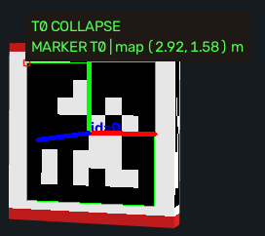
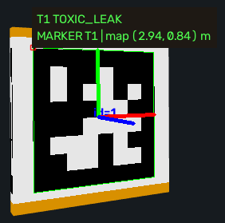
核心标识：坍塌与有毒泄漏
四种图案各不相同；核心标识附加 AprilTag，类别由 ID 与语义表关联
T0 · 坍塌
T1 · 有毒泄漏
相机图：新版同次运行，保留原 ID、类别与估计 map 坐标；仅裁背景。
11
Notes:
## 第11页 核心标识：T0坍塌与T1有毒泄漏
**累计时间：05:41–05:50｜本页9秒**
**现场讲述：**
首先是坍塌和有毒泄漏，两块图案不同，嵌入的标签分别对应零号和一号。
**备注：**
ID 0：COLLAPSE（坍塌）；ID 1：TOXIC_LEAK（有毒泄漏）。本页只保留两幅大图，让图案、AprilTag和原坐标文字清晰可见。
四块核心标识均采用不同图案并嵌入AprilTag，类别通过ID与语义配置表关联，不宣称核心灾情图案由YOLO分类。尺寸、观测条件与误差参数留在备注和后续页，不挤占图片。

Slide 12
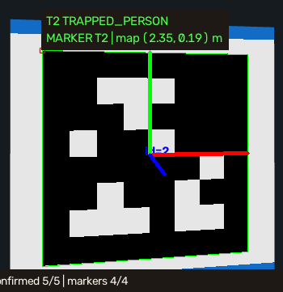
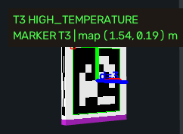
核心标识：被困人员与高温
四种图案各不相同；核心标识附加 AprilTag，类别由 ID 与语义表关联
T2 · 被困人员
T3 · 高温
相机图：新版同次运行，保留原 ID、类别与估计 map 坐标；仅裁背景。
12
Notes:
## 第12页 核心标识：T2被困人员与T3高温
**累计时间：05:50–05:59｜本页9秒**
**现场讲述：**
另外两块是被困人员和高温，分别对应二号和三号，识别后标记到地图。
**备注：**
ID 2：TRAPPED_PERSON（被困人员）；ID 3：HIGH_TEMPERATURE（高温）。本页采用同样的两图大幅排版，不新增测量指标。
规则要求进入核心区后，识别四个核心灾害标识并正确在RViz地图中标记，位置需与实际布局吻合。图案和ID在第11、12页分别放大展示，地图位置证据接续第13页。

Slide 13
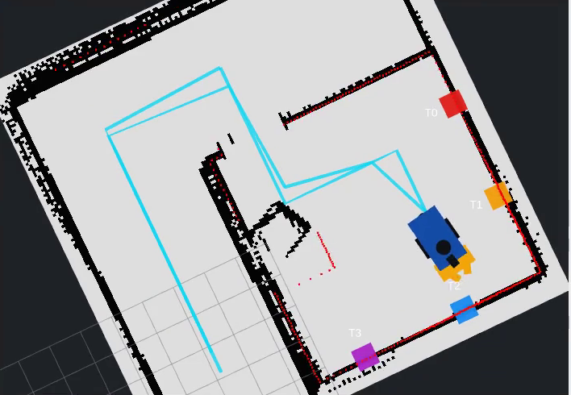
拍摄时刻 TF，让视觉结果对应 RViz 地图
实际云台关节角 → 图像拍摄时刻坐标变换 → 多次有效观测融合
拍摄时刻
匹配实际关节姿态
质量筛选
重投影 ≤2.5 px
融合确认
至少 4 次有效观测
地图：新版同次录屏 01:26 的 RViz；源码机制来自 vision_node.py，非纯 PnP 误差。
13
Notes:
## 第13页 拍摄时刻TF与RViz Marker
**累计时间：05:59–06:21｜本页22秒**
**现场讲述：**
图像必须匹配拍摄时刻的实际云台角。我们用标签尺寸和四角求相机坐标，再通过对应TF转到地图。至少四次有效观测后，经过质量筛选与稳健融合发布Marker，右图展示四个对应位置。
**备注：**
标签边长0.1875 m，使用IPPE_SQUARE求相机坐标。超过1秒旧帧丢弃，重投影门限2.5 px；至少四次有效观测，不要求连续，也不因缺帧清空全部样本。位置融合包含中值、离群值拒绝与平滑。
相机图与RViz图优先采用本次录屏证据；各ID与Marker一一对应。当前角度与拍摄时刻角度不能混用；误差同时包含视觉测量与定位漂移，不能称纯PnP误差。

Slide 14
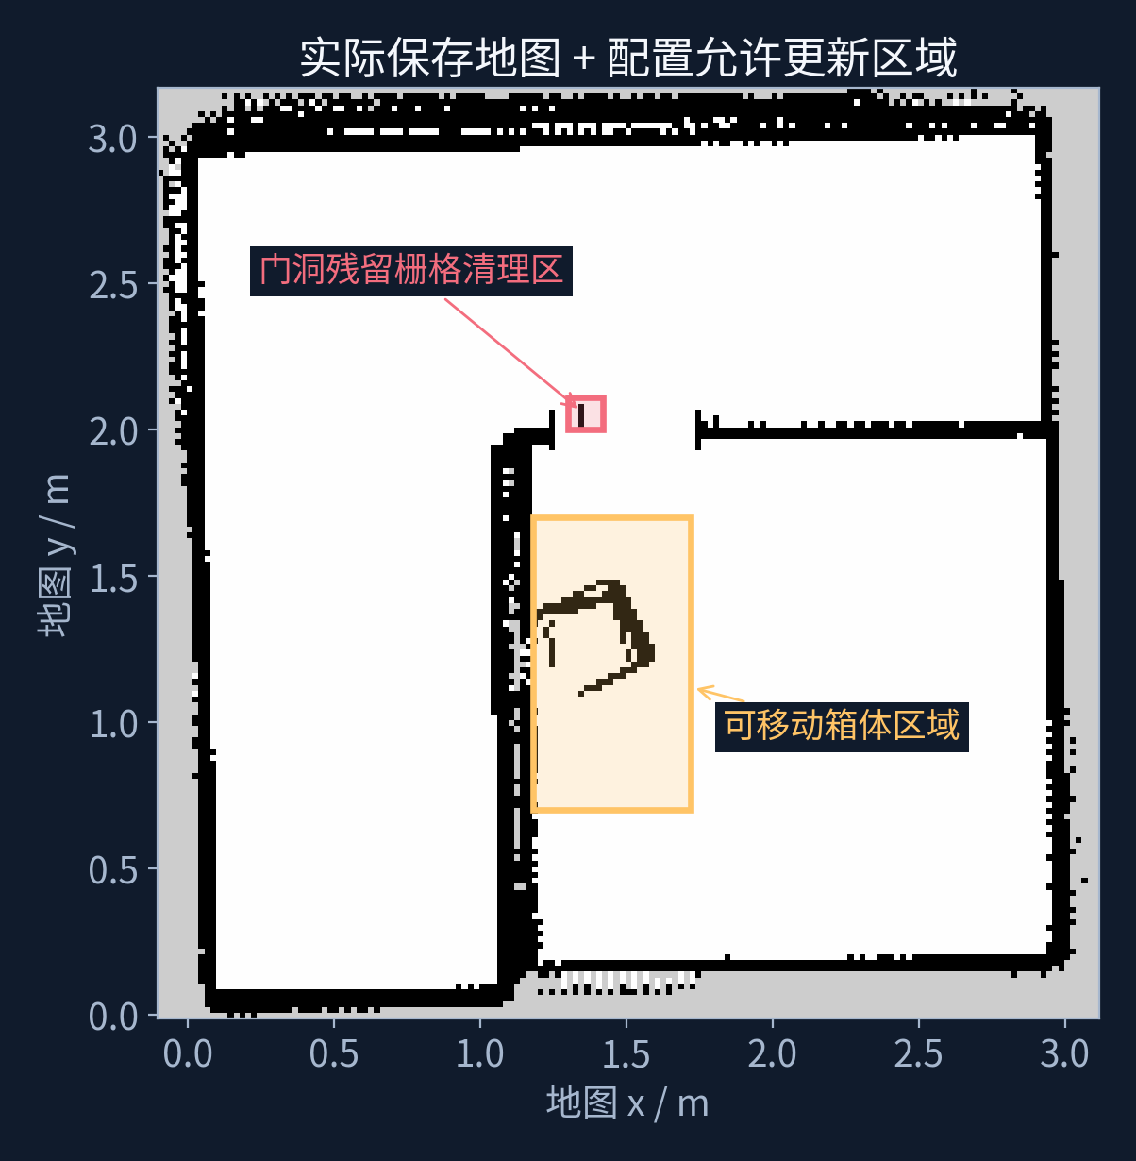
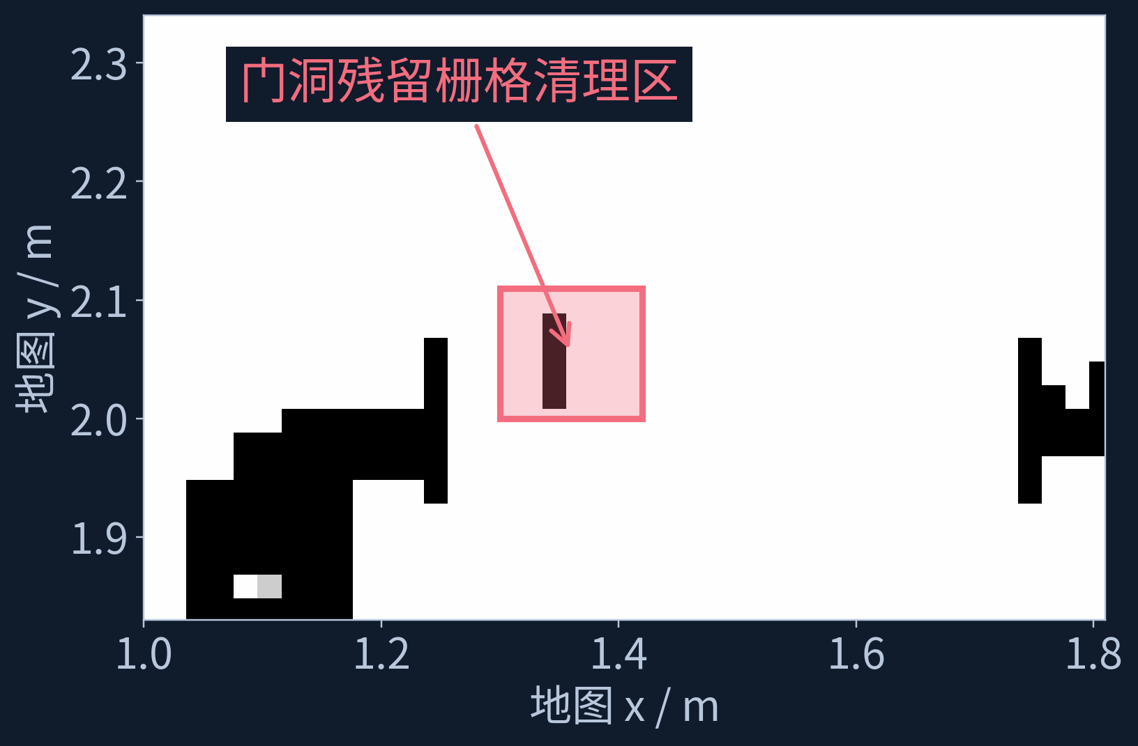
门洞残留栅格清理区：让旧占用不再堵路
限定区域内，三次不同时间戳的激光自由证据才清理派生导航图
原始 PGM 保留
新障碍由实时激光层标记
图：实际 rescue_map.pgm + navigation_map.yaml；配置叠加原理图，未录制逐格清理前后对照。
14
Notes:
## 第14页 门洞残留栅格清理区
**累计时间：06:21–06:43｜本页22秒**
**现场讲述：**
地图中标出的区域是门洞残留栅格清理区。箱体推走后，旧占用仍可能挡住导航。我们只在限定区域累积激光自由证据，同一栅格获得三次独立扫描后才清理，同时保留固定墙体和实时障碍保护。
**备注：**
主图是实际 rescue_map.pgm 叠加 navigation_map.yaml 允许区域，局部放大用于看清门洞残留栅格清理区。它不是地图清理前后实测对照；逐格变化过程尚未留档。
保留原始PGM，在派生导航图处理旧占用。允许区域排除固定墙体，三个证据须来自不同扫描时间戳；自由射线在测得障碍前0.08 m截止。箱体新位置继续由实时障碍层保护。
这是带场地区域先验的导航图修正，不称未知场景自主探索。

Slide 15
按任务阶段选速度：完整任务平均缩短 7.6%
普通 0.20 m/s · 精细 0.12 m/s · 推障 0.10 m/s；到位置后单独对正朝向
首次导航 → 完整任务完成
原速（1 次）
310.82 s
最终（2 次均值）
287.20 s
节省 23.62 s
5 类 + 4 标签
两次均完成全部目标
数据：2026-10-12 独立无界面速度实验；1 次基准、2 次最终配置，与本次 GUI 录屏分别统计。
15
Notes:
## 第15页 任务阶段速度与完整任务耗时
**累计时间：06:43–07:03｜本页20秒**
**现场讲述：**
普通路段使用零点二米每秒，窄门和精细对正保持低速。识别与确认条件保留。历史无界面试验中，一次基准与两次最终配置对比，完整任务平均耗时缩短百分之七点六，失败候选也保留记录。
**备注：**
普通路段0.20 m/s，精细阶段0.12 m/s，闭环推障0.10 m/s；位置到达与朝向对正分阶段处理。
7.6%来自2026-10-12的 speed_tuning_validation.json：基准310.82秒、两次最终配置平均287.20秒，节省23.62秒。计时从首次导航到完成，包含行驶、停车、观察、推障、对正和返航，排除构建与启动。
本页曲线或轨迹颜色表示阶段速度上限时，应注明“非实测速率”。历史无界面试验与本次GUI录屏分开统计；7.6%不表示本次录屏耗时缩短7.6%，也不能推断跨场地成功率或统计显著性。

Slide 16
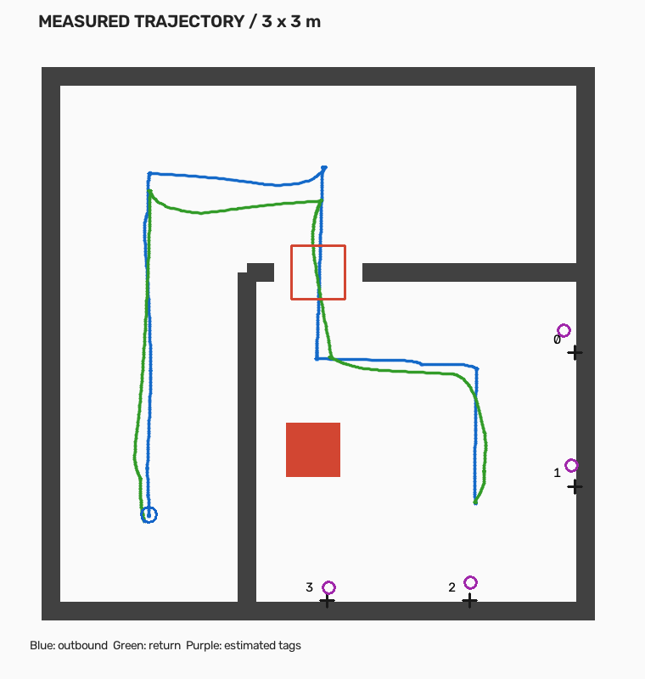
当前视频的同次验收结果
完整任务、相机画面、日志、轨迹和源码哈希对应同一运行
5 / 5
4 / 4
走廊类别
核心 Marker
0.9960 m
4.26 cm
箱体实际位移
返航位置误差
四标记 map 平面误差
7.52–13.94 cm
在线 SLAM 已留档 · 项目验收通过
同次 evidence/evaluation.json；墙体轮廓离散采样为空，不等于连续接触测量。
16
Notes:
## 第16页 当前录屏的同次验收结果
**累计时间：07:03–07:23｜本页20秒**
**现场讲述：**
本次录屏同次验收：五类走廊与四个核心标记齐全，箱体移动约零点九九六米，返航误差四点二六厘米。四个Marker在统一地图坐标下的误差为七点五二到十三点九四厘米，自动验收通过。
**备注：**
数据唯一来源：recording_submission_20261013_gimbal_run2/evidence/evaluation.json。
箱体位移0.9959845 m，显示为0.9960 m；返航位置误差0.0425607 m，显示为4.26 cm。四个Marker平面误差：ID 0为13.94 cm，ID 1为11.88 cm，ID 2为10.20 cm，ID 3为7.52 cm。
任务完成、自动验收通过、在线SLAM已留档，完整轮廓墙体重叠采样0。本队自动验收不代替评委计分；离散采样不能证明连续过程绝对无接触。15 cm标签门限、10 cm返航门限、0.50 m箱体位移门限均为项目自定标准，不是官方合格线。

Slide 17
团队贡献：结构、感知与导航协同实现
面向本场地验证；下一步做随机初始条件、逐帧评估与接触力检测
01
02
03
结构与接触
感知与标定
导航与复现
新版云台 · 被动推板
完整轮廓 · 有界接触
图案 · 几何 · 时序核验
拍摄时刻 TF · 位置融合
激光自由证据地图处理
阶段控制 · 独立验收
第三方基础：ROS 2 · Gazebo · Nav2 · slam_toolbox
YOLOv5 · OpenCV · AprilTag
谢谢各位老师
基础算法与框架明确第三方归属，团队贡献可追溯到机构设计、源码及实测。
17
Notes:
## 第17页 团队贡献、第三方与下一步
**累计时间：07:23–07:35｜本页12秒**
**现场讲述：**
团队贡献是机构、感知、导航与验收的协同实现。开源基础明确归属，下一步增加随机条件验证。谢谢各位老师。
**备注：**
团队实现：厂区与九种标识、V形推板和物理云台、任务状态机与接触安全、图案几何时序核验、拍摄时刻TF、派生地图处理、阶段控制与独立验收。
第三方基础：ROS 2、Gazebo、Nav2、slam_toolbox、OpenCV、AprilTag，以及YOLOv5相关基础架构。团队不把这些组件和基础算法宣称原创。
下一步增加随机初始条件重复运行、真实录屏逐帧视觉评估与接触力检测。目前验证范围为已知仿真场地与自设计图案。

Slide 18
备份 A｜比赛评分与现场证据
国赛 8 分钟包含视频；展示结束后按需回答提问
评分项 | 分值 | 现场证据
自建环境与单车建图 | 15 | Gazebo 场景与清晰占据栅格地图
五类走廊识别 | 20 | 入室前 5 类分类 + 终端打印
入口清障交互 | 20 | 真实推箱 + 平稳驶入核心区
核心识别与标定 | 20 | 四 AprilTag + RViz Marker 与布局吻合
返回起点 | 5 | 完整返航画面与 complete 事件
方案创新性答辩 | 20 | 场景、机构、视觉与导航的团队改进
依据：本地 B09 比赛规则（2026 年 7 月）；项目验收门限不等同官方评分阈值。
18
Notes:
## 第18页 备份A：评分项与证据对应
**累计时间：问答备用**
环境与建图15分：自建场地、清晰地图、在线SLAM留档。
走廊识别20分：入室前五类正确分类与可读终端打印。
核心入口清障20分：真实动态箱体位移与平稳进入核心区。
核心识别标定20分：四类核心灾情、AprilTag ID和RViz Marker位置对应。
返回起点5分：全流程返航画面与完成事件，本次返航误差4.26 cm。
创新答辩20分：机构、接触安全、视觉核验、时间同步、导航地图与阶段控制的场景化改进。
规则以评委现场判定为准，没有公布15 cm标记误差或10 cm返航误差的合格线。8分钟包含视频与讲解，展示结束后的提问由评委安排。超时达到10秒后，每超10秒扣1分，累计最多5分。

Slide 19
备份 B｜传感器、任务与执行闭环
YAML 给任务目标，Nav2 根据地图规划路径；23 步任务由事件推进
感知与定位
任务与导航
安全与执行
激光 + 里程计 → AMCL
图像 + 云台关节角 → 识别 / TF
确认事件 → 任务状态机
Smac2D 栅格 A* → RPP 跟踪
速度平滑 → 安全检查
完整车体停车扫掠 → 车轮
任务与视觉不读世界真值；独立验收工具旁路记录
来源：launch/sim_launch.py、mission_node.py、vision_node.py 与 safety_node.py。
19
Notes:
## 第19页 备份B：传感器、任务与导航闭环
**累计时间：问答备用**
激光与里程计支持定位，AMCL在保存地图上定位；Smac2D规划器生成路径，RPP控制器跟踪。地图建图使用slam_toolbox，留档证据与运行导航模式分别说明。
相机与实际云台角发布视觉结果；23步YAML任务状态机根据到点、稳定与确认事件推进，依次完成观察、推障、入室和返航。YAML提供任务目标，路径由Nav2规划，移动使用导航；任务目标配置不能宣称未知环境自主探索。
速度平滑后，独立安全层检查包含推板的完整车体停车扫掠范围。验收旁路读取真值记录结果，任务、视觉与控制不利用世界真值取得答案。

Slide 20
备份 C｜定位误差先统一坐标系
map←odom 变换统一真实位置与估计位置；误差含测距与定位漂移
ID | 类别 | 统一 map / cm | 原始坐标差 / cm
T0 | COLLAPSE | 13.94 | 15.76
T1 | TOXIC_LEAK | 11.88 | 14.57
T2 | TRAPPED_PERSON | 10.20 | 13.88
T3 | HIGH_TEMPERATURE | 7.52 | 12.26
上述数值全部属于新版录屏；15 cm 是项目自定验收门限。
本次录屏同次 evaluation.json；raw world/map 差不可直接作为定位误差。
20
Notes:
## 第20页 备份C：本次定位误差的坐标口径
**累计时间：问答备用**
Marker在map坐标系，仿真实际位置最初在world/odom参考。独立验收利用记录的map←odom变换统一坐标后计算平面误差，原始跨坐标系差值包含定位偏移。
ID 0，COLLAPSE：统一map误差13.94 cm，原始world/map差15.76 cm。
ID 1，TOXIC_LEAK：统一map误差11.88 cm，原始world/map差14.57 cm。
ID 2，TRAPPED_PERSON：统一map误差10.20 cm，原始world/map差13.88 cm。
ID 3，HIGH_TEMPERATURE：统一map误差7.52 cm，原始world/map差12.26 cm。
以上均为当前新版录屏同次数据。此误差同时包含相机测量、AMCL定位与地图漂移，不能称纯视觉或纯PnP误差。不同运行使用各自保存的变换，不借用另一次运行的TF替换。

Slide 21
备份 D｜更快的候选不一定更快完成任务
评价从首次导航到完整任务完成；保留失败候选与完整日志
配置 | 任务耗时 / s | 结果 | 说明
原速基准 | 310.82 | 通过 | 1 次基准
最终 0.20 / 第 1 次 | 286.07 | 通过 | Marker 7.67–12.83 cm
最终 0.20 / 第 2 次 | 288.32 | 通过 | Marker 4.41–6.83 cm
分档 0.24 | 296.84 | 通过 | 末端对正耗时更长
全程 0.24 | 不计成绩 | 失败 | 门洞触发激光保护
分档 0.30 | 不计成绩 | 失败 | 横偏与异常转向停车
历史速度实验：speed_tuning_validation.json，1 次基准、2 次最终配置。
21
Notes:
## 第21页 备份D：提速试验与失败候选
**累计时间：问答备用**
以下为2026-10-12历史无界面完整任务试验，不是本次录屏播放时长。
原速基准：310.82秒，1次，验收通过。
最终分档0.20第1次：286.07秒，验收通过，Marker误差7.67–12.83 cm。
最终分档0.20第2次：288.32秒，验收通过，Marker误差4.41–6.83 cm。
分档0.24：296.84秒，验收通过，但朝向对正耗时较多。
全程0.24：失败，返航门洞触发激光保护，失败耗时不计提速成绩。
分档0.30：失败，异常转向触发停车，失败耗时不计提速成绩。
评价对象是包含观察与精细操作的完整任务耗时。一次基准和两次最终配置的样本有限，不足以判断普遍成功率、全局最优速度或统计显著性。165项回归通过是当时保留的历史验证记录，不称本次重新执行。

Slide 22
备份 E｜视觉指标与工程确认条件
单帧显示框、历史确认列表、任务确认事件是不同信息
项目 | 指标 / 条件 | 解释范围
合成模型验证 | P 85.62% / R 70.81% | 160 张、IoU≥0.50、conf 0.45
无目标合成图 | 2 / 59 有误报 | 图像级误报率 3.39%
走廊事件 | 连续 3 个关联处理帧 | 不等于一帧看到框就确认
核心定位 | 至少 4 次有效观测 | 不要求连续 4 帧
完整任务 | 5 类 + 4 标签全部确认 | 不等于逐帧零误报或零漏报
红箱像素框 | 仅作显示 | 不参与导航与推障授权
模型合成集指标：yolov5/hazard_yolov5.json；时序规则见 tracker 与 vision_node。
22
Notes:
## 第22页 备份E：视觉指标与确认条件
**累计时间：问答备用**
模型合成验证：160张，IoU≥0.50，置信度0.45；TP=131、FP=22、漏检=54，P=85.62%、R=70.81%。59张无目标图中2张误报，图像级误报率3.39%。这些不是视频逐帧指标，也不是多级核验后整条工程链的准确率。
走廊事件确认：同一目标连续三个空间关联处理帧。当前显示框、历史类别计数和任务确认事件分别处理。
核心定位确认：至少四次有效观测，不要求连续。有效样本经过重投影、离群值筛选和位置融合。
完整任务集齐五类与四个标签，只证明任务级确认完整，不能宣称逐帧零误报、零漏报或100%准确。
红箱像素框来自独立箱体检测器，用于画面显示，不授予推障权限或直接控制导航。系统另有可配置的SIFT/RANSAC/颜色验证回退并告警，可配置禁用回退、缺权重即失败。

Slide 23
备份 F｜评委常见追问
用源码、原始日志和同次录屏说明机制与验证范围
如何证明真实推障？
2 kg 动态箱体、物理碰撞与摩擦、独立位移记录。
是否按固定速度硬走路线？
YAML 只给任务目标，路径与跟踪由 Nav2 完成。
地图清理会忽略真实障碍吗？
限定区域、三次自由证据，实时激光层继续标记。
团队创新体现在哪里？
基础算法明确归属，团队实现结构、核验、控制与集成。
已经证明全程绝对无碰撞吗？
墙体检查是离散采样；尚无连续接触传感器证明。
复现环境：Ubuntu 22.04、ROS 2 Humble、Gazebo Classic 11；一键 start.sh。
23
Notes:
## 第23页 备份F：评委常见追问
**累计时间：问答备用**
为何不是固定运动轨迹？YAML配置任务目标，Nav2根据当前地图规划路径，状态机等待到点和视觉确认；当前验证有场地先验，不宣称未知场景探索。
如何证明实体推障？展示2 kg动态箱体、真实接触推进画面及同次独立位移记录。控制是里程计闭环，暂未使用接触力传感器。
清地图会不会忽略障碍？清理区域有边界并排除固定墙体，同栅格需三次不同时间戳的自由证据，实时障碍层继续记录新位置。当前地图图展示原始栅格与允许区，不是实测前后对照。
云台更新了什么？模型增加对应的安装板、支柱、回转座等结构表达，相机由既有竖直旋转关节驱动，实际关节角参与TF。PPT图片与当前模型对应，不称增加了未经实现的俯仰轴。
为何不宣称基础算法原创？ROS、Gazebo、Nav2、YOLOv5、AprilTag等明确第三方归属，团队贡献落在场景、机构、核验、接触约束、任务控制与验收实现。
如何复现？Ubuntu 22.04、ROS 2 Humble、Gazebo 11，一键start.sh与独立YAML配置。跨场景泛化与真实灾害场景效果尚未评估。

